Slide 1
6.4 NAIVE BAYES
Fecha

Slide 2
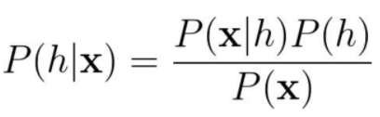
Teorema de bayes
Forma de calcular la probabilidad de una hipótesis dado un conocimiento previo.
P(h) Probabilidad a priori de h
P(x) Probabilidad a priori de x
P(h|x) Probabilidad de h dado x
P(x|h) Probabilidad de D dado h

Slide 3
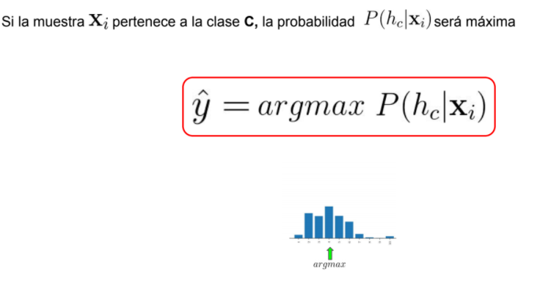
Eligiendo la mejor hipótesis
Objetivo: Maximizar la probabilidad posterior dados los datos de entrenamiento para formular una regla de decisión.
Si la muestra Xi pertenece a la clase C, la probabilidad P(hc|Xi) será máxima

Slide 4
Clasificador naive bayes
Junto con árboles de decisión, redes neuronales, k vecinos más cercanos, es uno de los métodos de aprendizaje más prácticos.
Cuándo usar:
● Conjunto de entrenamiento moderado o grande disponible.
● Los atributos que describen instancias son condicionalmente independientes*
Aplicaciones exitosas:
● Diagnóstico.
● Clasificación de documentos de texto.

Slide 5
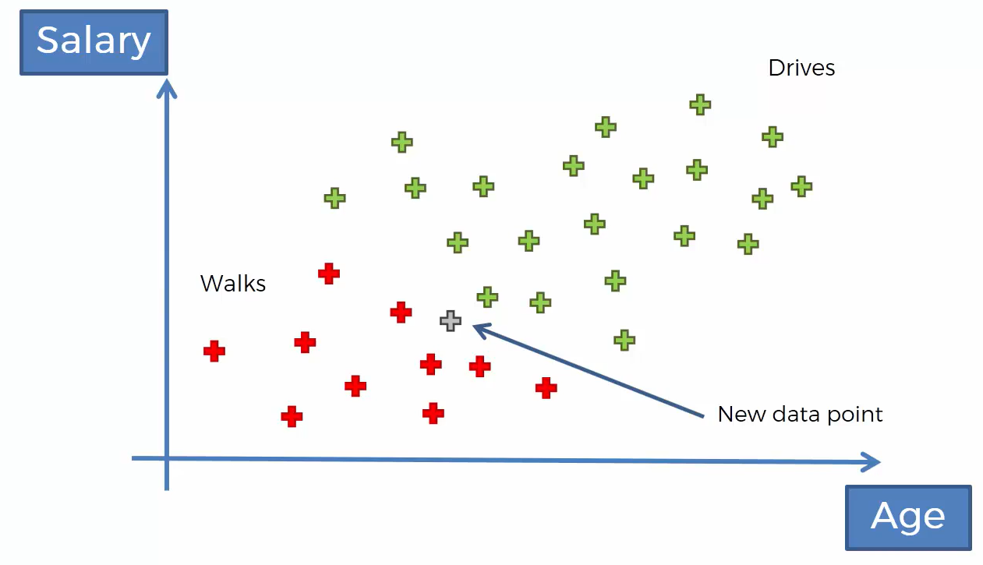
Ejemplo teórico del funcionamiento
Se tiene una base de datos binaria con dos atributos y 30 instancias, como se muestra en la figura, y se desea clasificar una nueva instancia X = {25 años, 300k dólares}

Slide 6
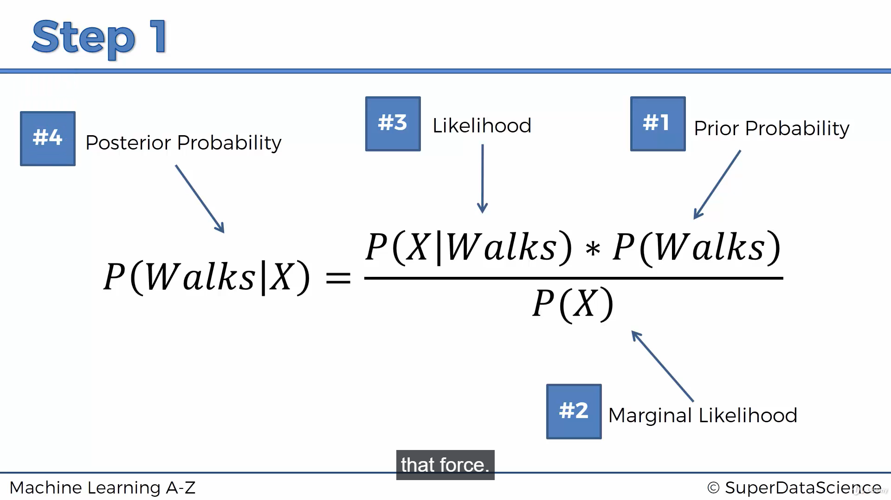
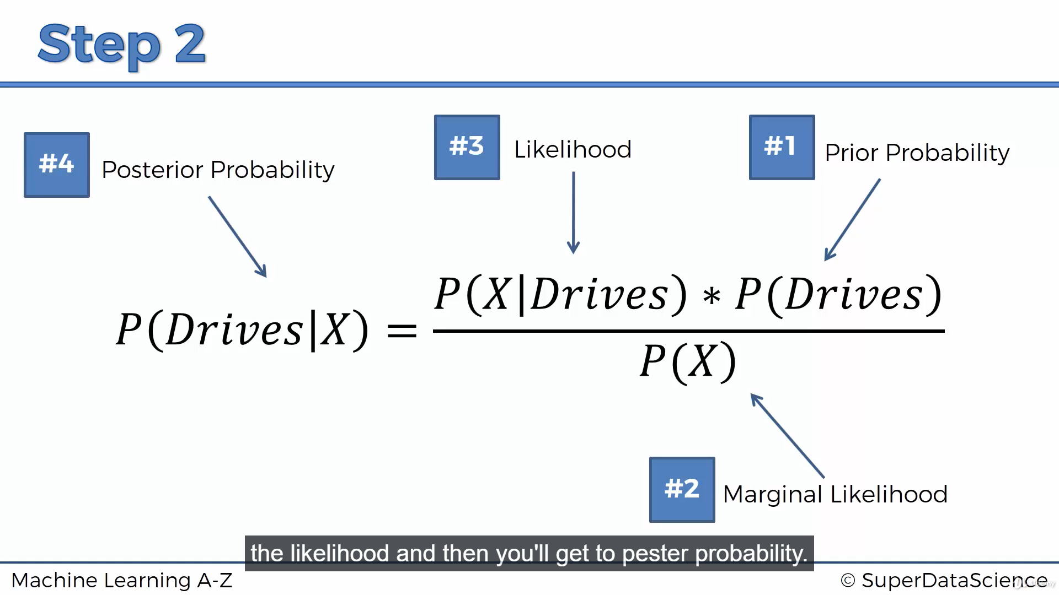
Ejemplo teórico del funcionamiento
Como se tienen dos clases, se deben calcular dos probabilidades:
P(walks|X) 2. P(drives|X)

Slide 7
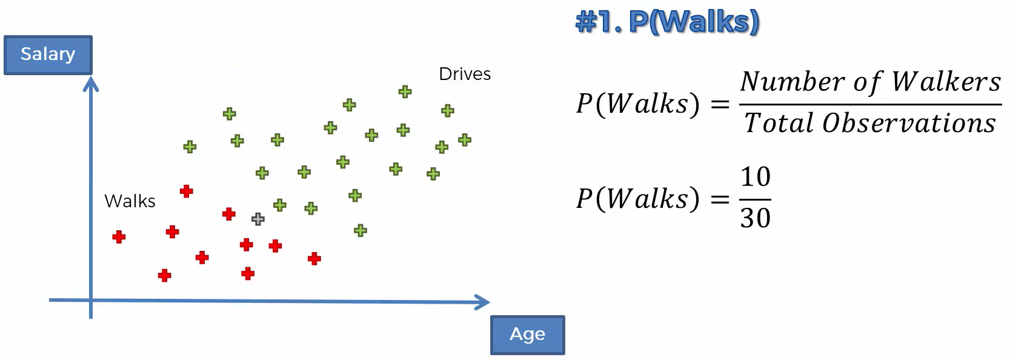
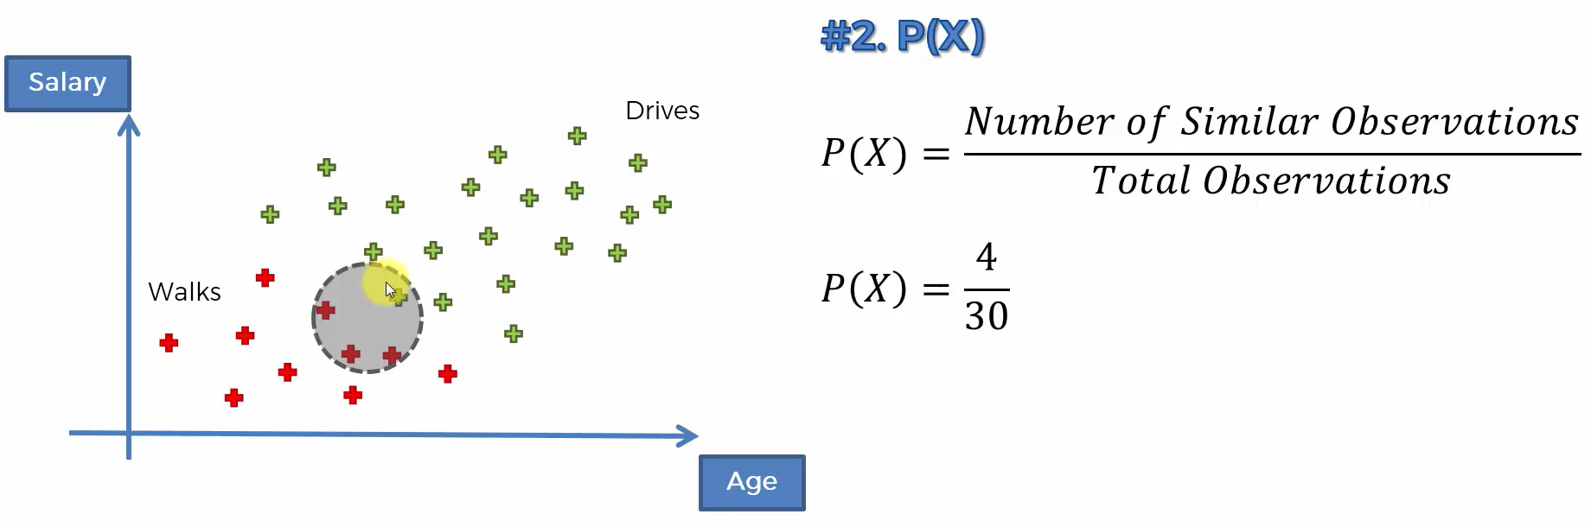
p
Para la probabilidad condicional 1, se calculan sus probabilidades:

Slide 8
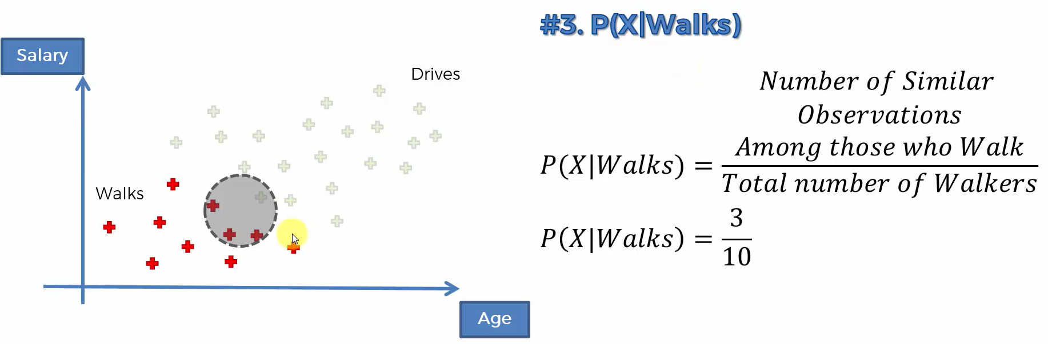
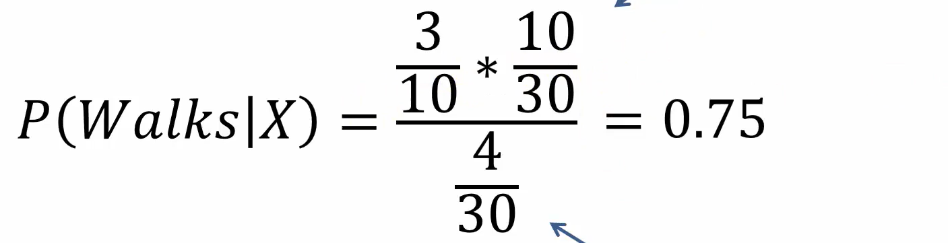
p
Para la probabilidad condicional 1, se calculan sus probabilidades:

Slide 9
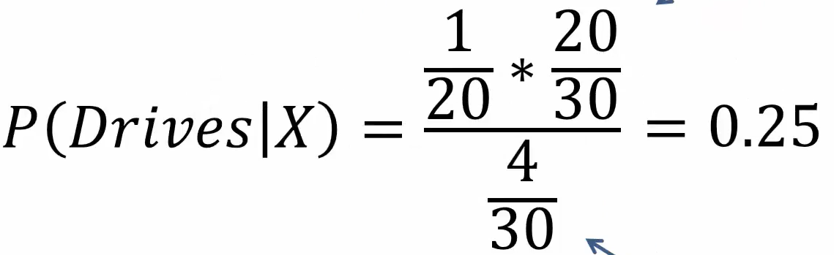
2.p
De manera similar, para la probabilidad condicional 2, se calculan sus probabilidades:

Slide 10
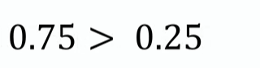
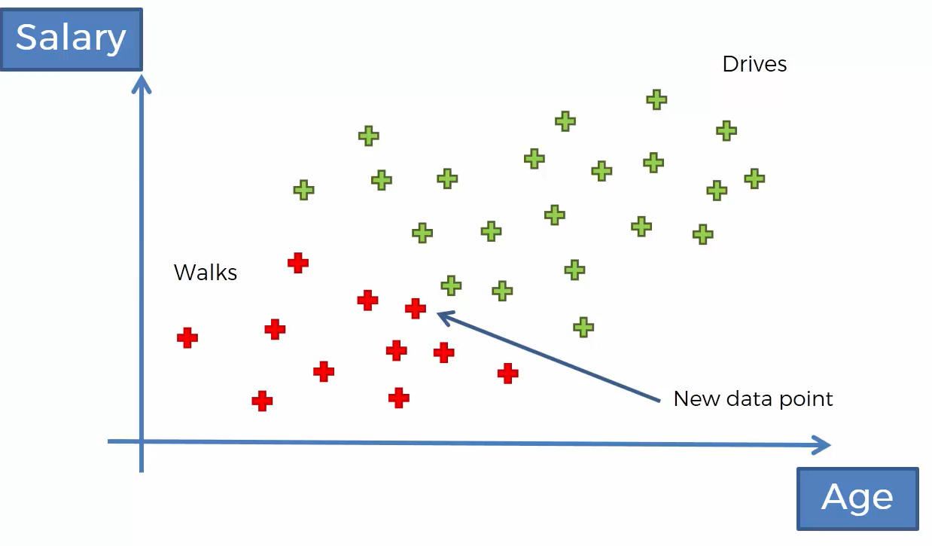
Se comparan las probabilidades
P(walks|X) > P(drives|X)
Por lo tanto la nueva instancia X = {25 años, 300k dólares}, corresponde a la clase Walks

Slide 11
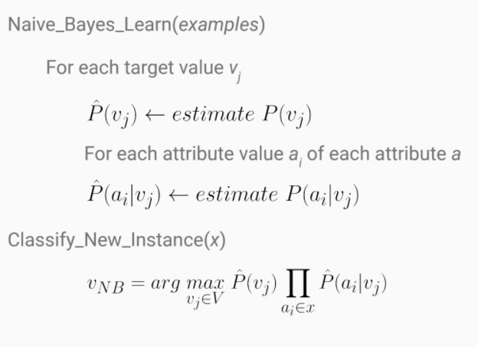
Algoritmo naive bayes

Slide 12
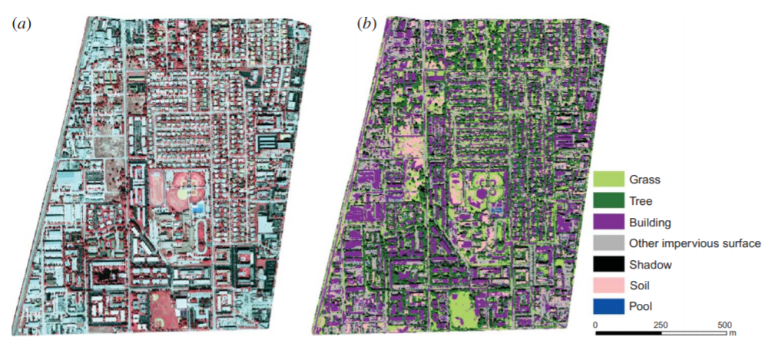
Ejemplo del clasificador naive bayes
Urban Land Cover Data Set: Contiene datos de entrenamiento y prueba para clasificar una imagen aérea de alta resolución en 9 tipos de cobertura de suelo urbano. Para la clasificación se utiliza información espectral, de tamaño, forma y textura de múltiples escalas.
Las clases de cobertura terrestre son: árboles, césped, suelo, hormigón, asfalto, edificios, coches, piscinas, sombras.
Más información: https://archive.ics.uci.edu/ml/datasets/Urban+Land+Cover

